Slide 1
Registro y consulta de bicicletas

Slide 2
Objetivos generales
Desarrollar un sistema de información en donde se pueda consultar el estado de una bicicleta.
Desarrollar una base de datos para el registro de bicicletas, en donde las personas puedan interactuar sobre el estado de su bicicleta.

Slide 3
Objetivos específicos
Realizar encuestas en la localidad de Engativá, bosa y san Cristóbal, para graficar y enfocarnos en la localidad más afectada.
Diseñar un sistema que brinde estabilidad al momento de utilizar el programa para que sea efectivo al adquirir información.
Documentar las diferentes características del software y el funcionamiento del mismo.

Slide 4
Planteamiento del problema
En el año 2015 a la fecha actual, ha venido incrementando el hurto de bicicletas en Bogotá.
19 bicis hurtadas cada día
Una primera mirada del problema evidencia que, mientras el año pasado el promedio de bicis robadas diariamente entre enero y julio era de 11, en 2018 ese número ascendió a 19. Dicho en otras palabras, cada 75 minutos es hurtado uno de estos vehículos en la capital.
Los martes, el día de mayor riesgo
Por días, se evidencia que los martes son los días en los que más hurtan bicicletas (16,9 %). Les siguen los miércoles (15,7 %); los jueves (15,6 %) y los viernes (14,4%). Cuando menos roban son los sábados (11,8 %), los domingos (12,7 %) y los lunes (12,9%).
Entre lunes y jueves, hasta julio pasado, fueron hurtadas 2.451 bicicletas (el 60 %), mientras que los viernes, sábados y domingos 1.560.
Por rango del día, las cifras indican que en las mañanas se roban el 30 % de los vehículos (1.205). En las noches, casi el 26 % (1.029); en la tarde alrededor del 25 %, es decir una de cada cuatro (995) y en las madrugadas 782, lo que corresponde al 19 %.

Slide 5
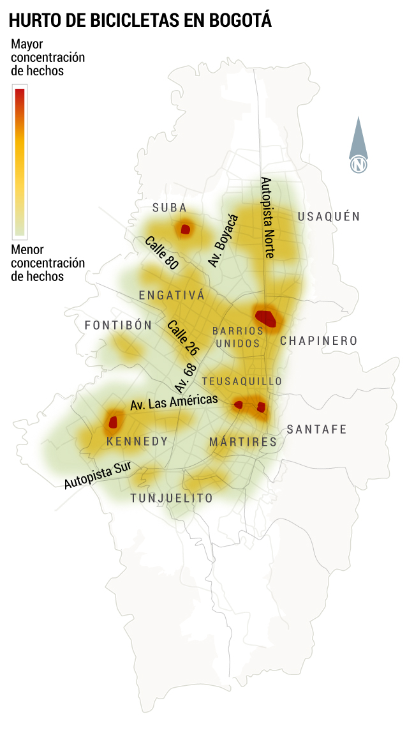
Suba, la más afectada
Al revisar por zonas, la más azotada por hurto de bicicletas es Suba, donde en los primeros siete meses de 2018 han sido hurtadas 647, es decir que allí ocurren el 16 % de los hechos. Le siguen Engativá (540), Kennedy (483), Usaquén (441), Teusaquillo (272) y Chapinero (268). En estas cinco zonas se concentran el 66 % de los robos.
Por el contrario, las zonas más seguras para ciclistas son Candelaria (con nueve robos), Usme (19), San Cristóbal (32), Tunjuelito (66) y Antonio Nariño (67).

Slide 6
Alcance del proyecto
Geográficamente se tomarán en cuenta las siguientes localidades Engativá, bosa y san Cristóbal. se utilizarán las siguientes herramientas para la creación del programa: HTML, css y java script

Slide 7
justificacion
Con el programa buscamos llevar un registro sobre el estado de la bicicleta y la persona que la adquirió, por medio de un soporte virtual.

Slide 8
Técnicas de levantamiento de información
Realizaremos encuestas con respuesta cerradas como lo serian:
¿Ha sido víctima de hurto de bicicleta? Si o No, ¿en dónde?
Grafica del porcentaje de hurtos, dependiendo la en cuentas para identificar cual es la zona más afectada.

